Slide 1
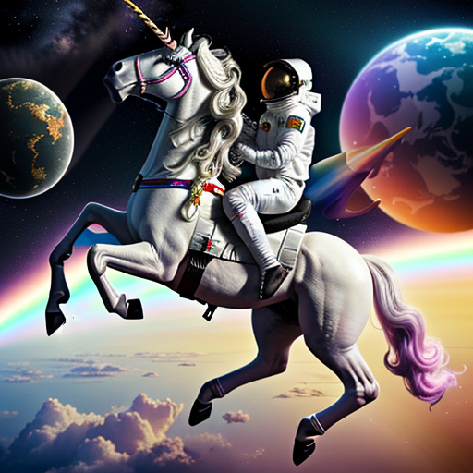

Art Numérique en classe : Enjeux sociaux de l'IA générative
Vincent Keller
Gymnase de Beaulieu
6.3.2024 - EPFL Modulo

Slide 2
Plan
Disclaimer
Séquence pédagogique
2 cours
1 TP
Activité
Enjeux sociaux
Le cas Laurent
Conclusion

Slide 3
Disclaimer
Je n'y connais RIEN en histoire de l'art (ma passion c'est la Rome Antique)
MAIS collaboration étroite avec la Prof Nathalie Dietschy (Spécialiste de l'histoire de l'art)

Slide 4
Séquence pédagogique choisie
2 cours
Introduction à l'intelligence artificielle
Réseaux neuronaux (OCR sur MNIST)
TP
Historique du Digital Art
Prompt battle
Création d'une "oeuvre d'art"
Mise en évidence des enjeux sociaux

Slide 5
Objectifs pédagogiques
L'élève est capable de représenter les 4 périodes du digital art avec des exemples et mettre ces périodes définies en perspective avec les développements matériels
L'élève prédit le comportement d'une IA générative avec un prompt ("bataille de prompt")
L'élève créé une oeuvre d'art numérique avec un sujet défini
L'élève est critique par rapport aux enjeux sociaux des GANs
responsive en francais

Slide 6
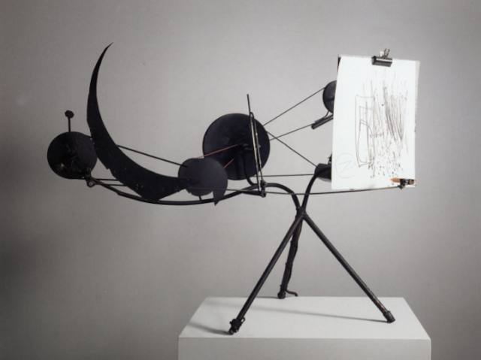
Préhistoire (avant 1950) : Les machinistes

Slide 7
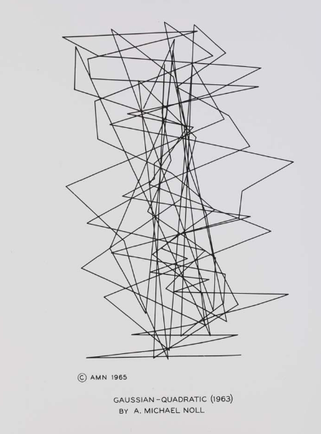
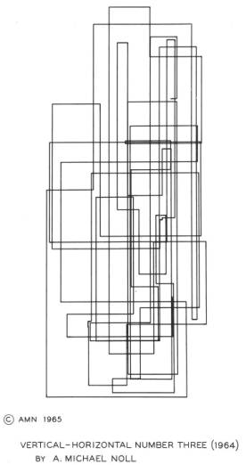
Computer art : 1960 – 1990 : les ingénieurs

Slide 8
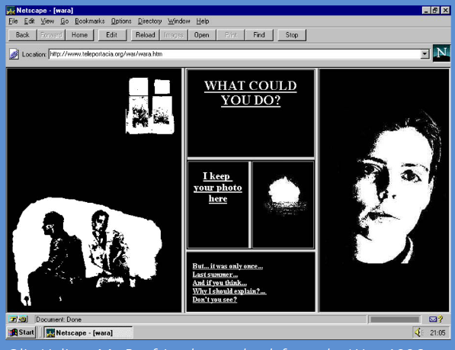
Net art : 1990 – 2015 : les internautes

Slide 9
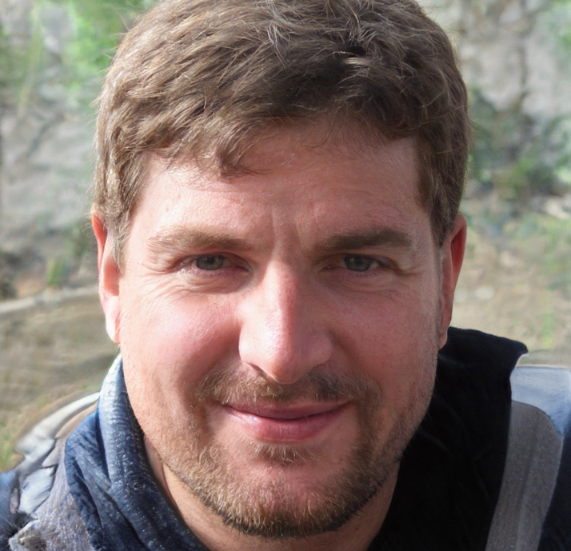
IA : 2015 – aujourd'hui : les artistes
This person does not exist

Slide 10


Choix de l'IA générative DiffusionBee (Stable Diffusion local)

Slide 11
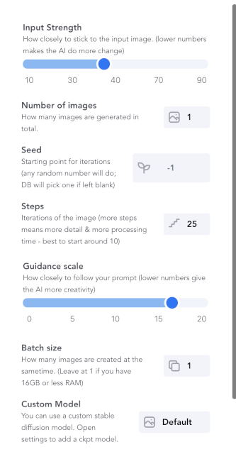
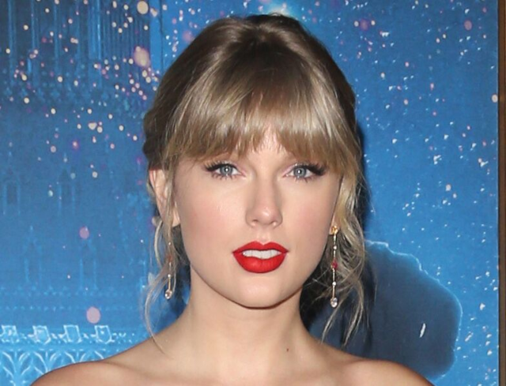
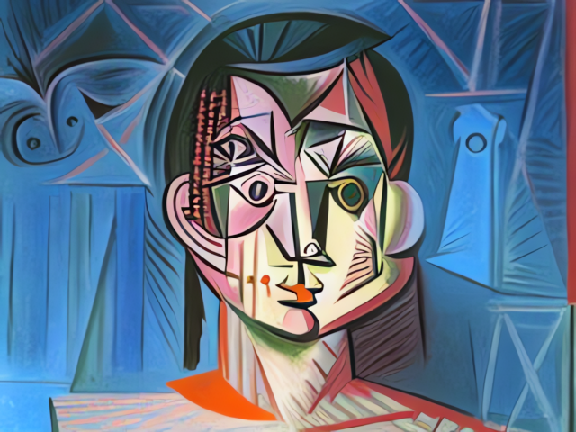
Image-to-image

Slide 12
Activité(s)
Lundi il a été dit que l'IA est:
Sans intelligence
"recrache" ce qu'elle a mangé
Insistance sur LES prompts
Prompt positif et prompt négatif
Comment la boîte noire fonctionne-t-elle ?
Text-to-Image
Prompt battle
Création d'une oeuvre

Slide 13
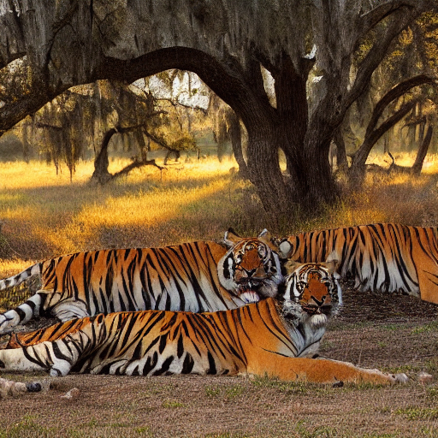
Prompt battle

Slide 14
Création d'une oeuvre - consigne
Choisir un thème :
auto-portrait
un paysage que j’apprécie en l’an 2300
Créer l’image à l’aide de Diffusionbee
Modifier l’image à l’aide de GIMP (si besoin)
Ecrire un texte qui décrit l’oeuvre (pourquoi ?)
Rendre sur moodle :
L’oeuvre d’art au format png
Le prompt

Slide 15
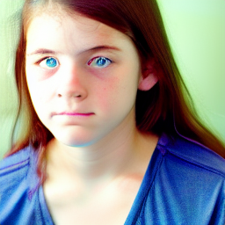
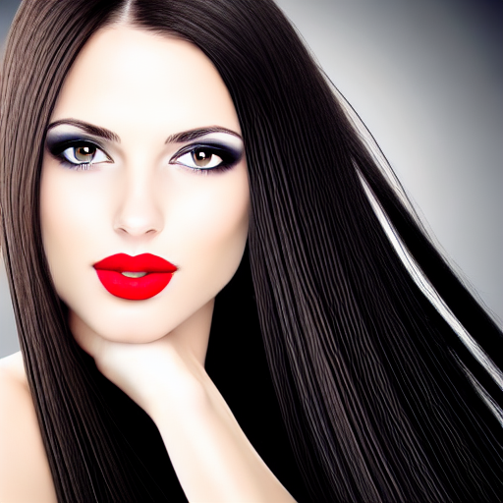
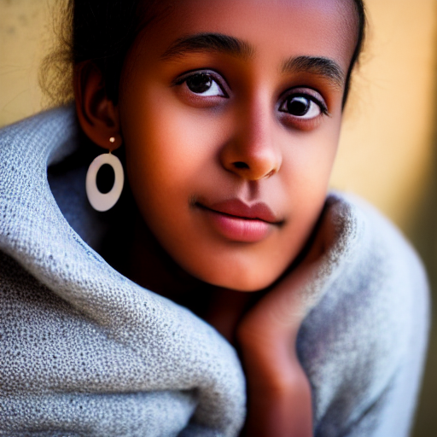
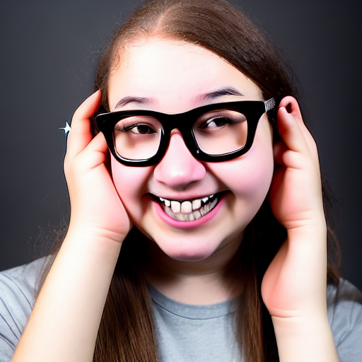
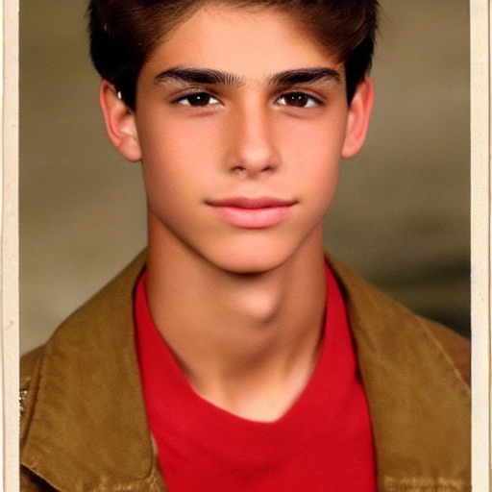
Traces 1 Auto-portraits

Slide 16
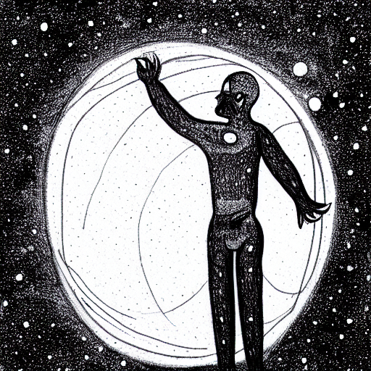
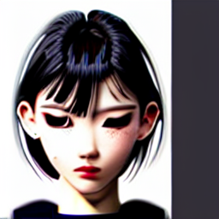
Traces 2 Auto-portraits

Slide 17

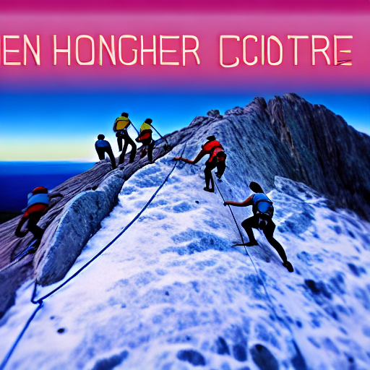
Traces 3 Auto-portraits

Slide 18
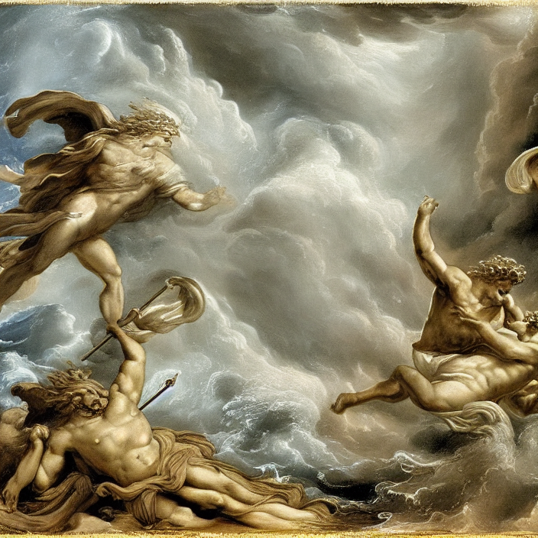
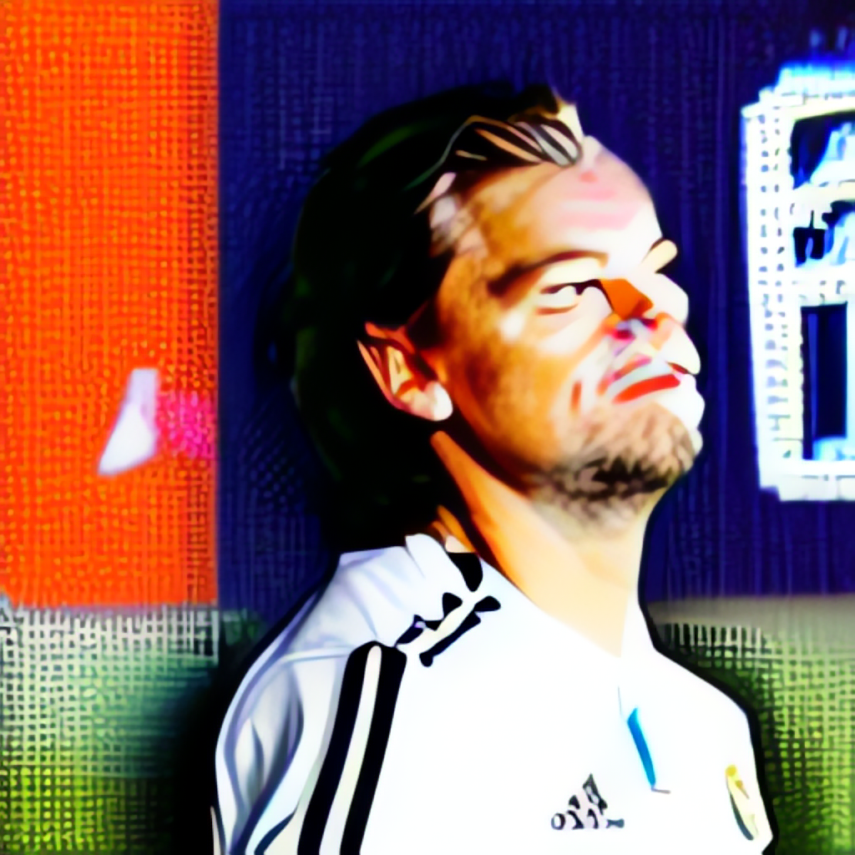
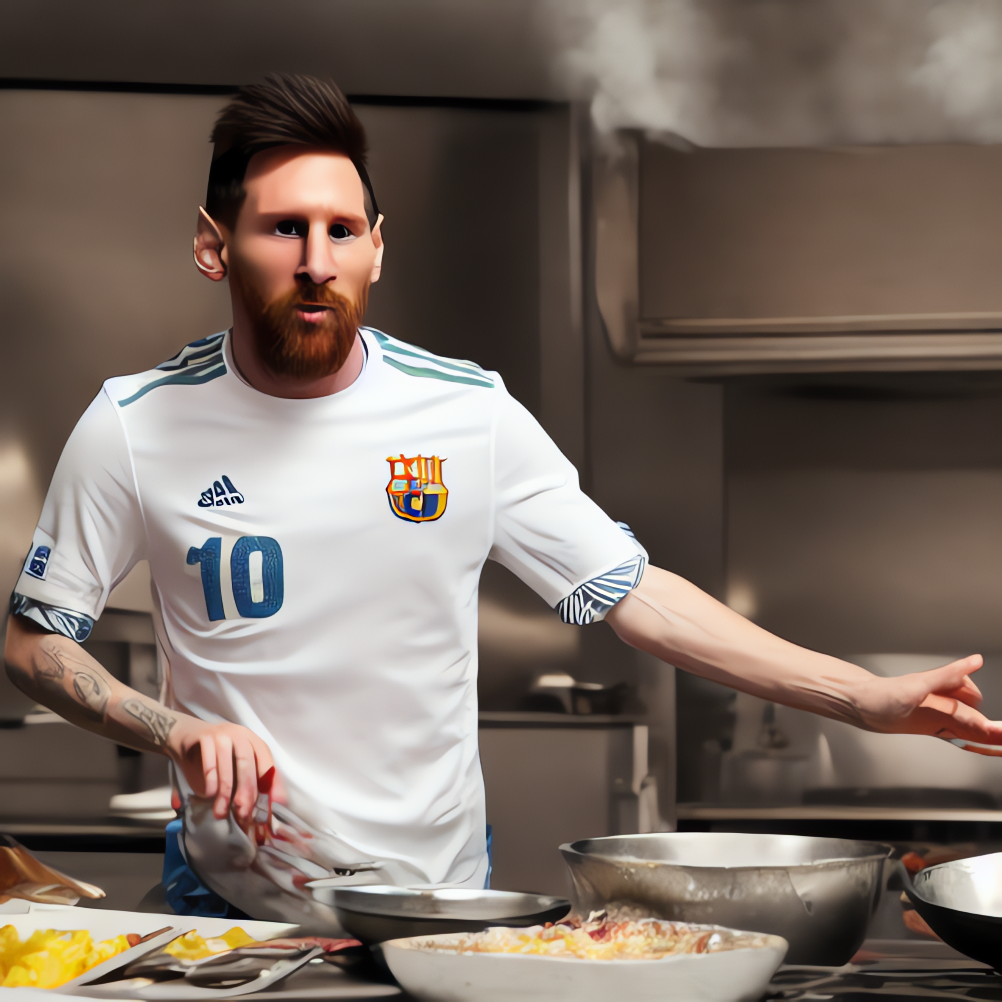
Traces 4 Auto-portraits

Slide 19
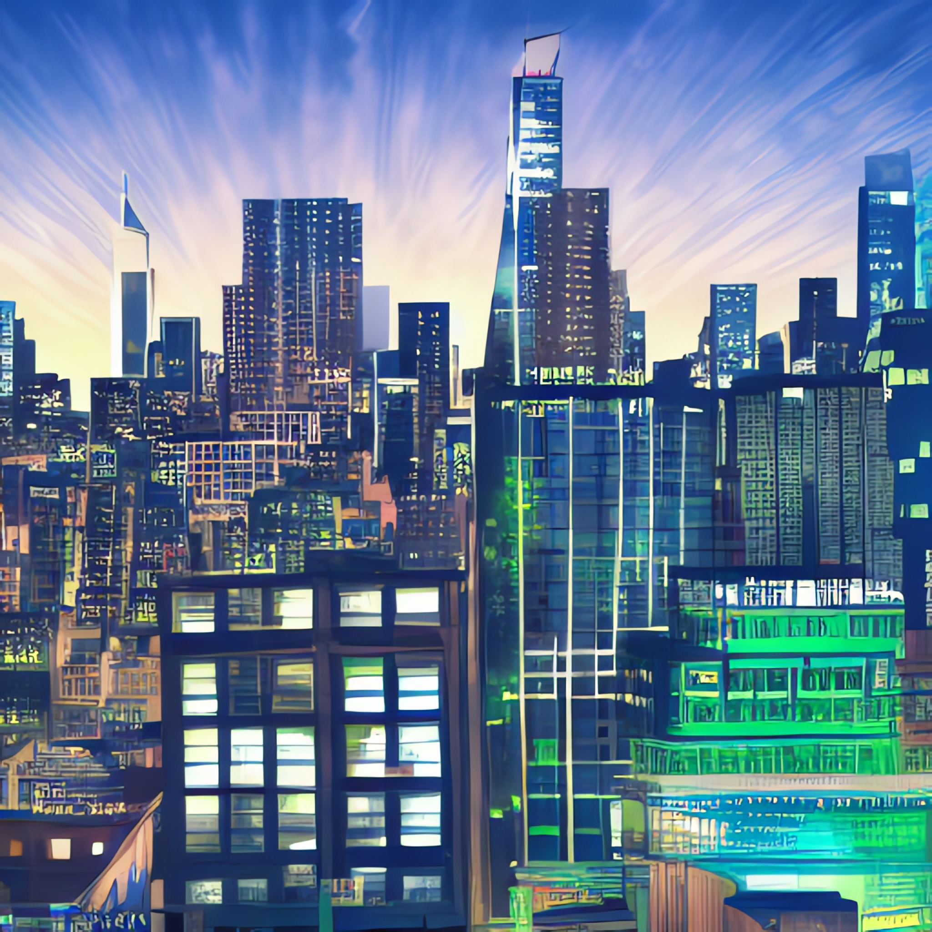
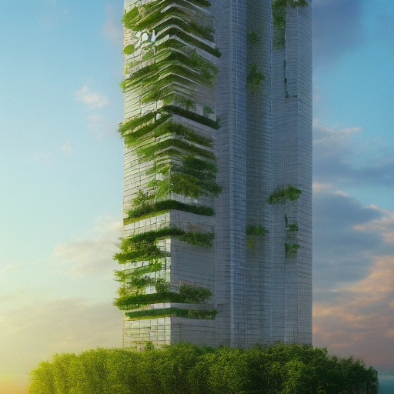
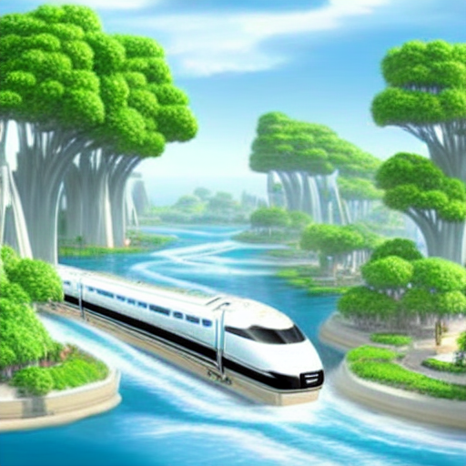
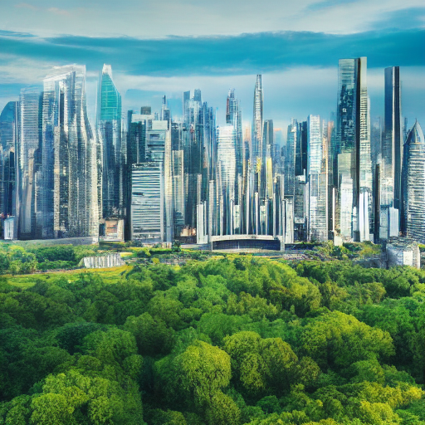
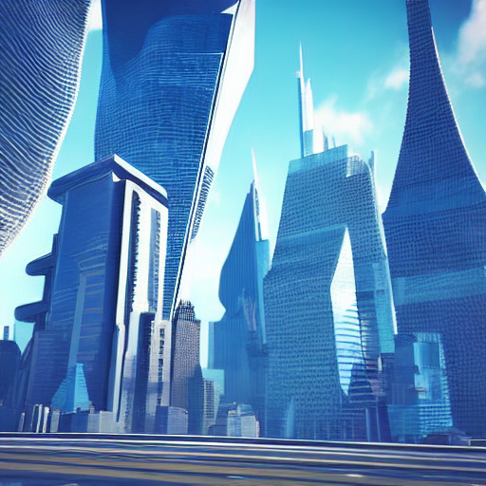
Traces 1 Paysage futur

Slide 20
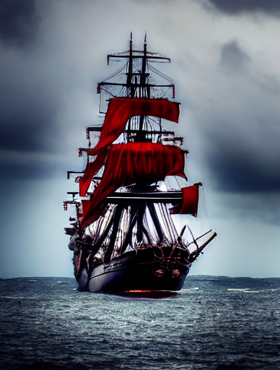
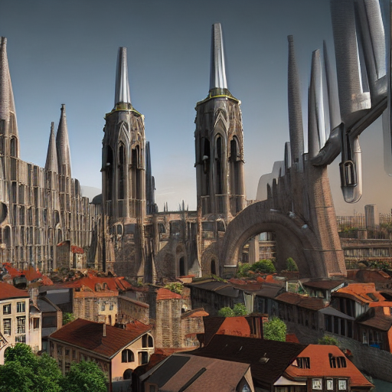
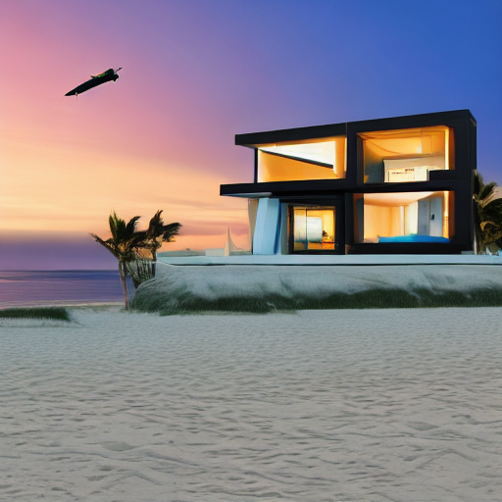
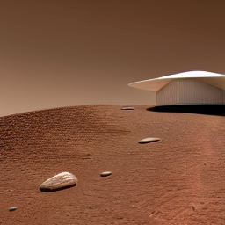
Traces 2 Paysage futur

Slide 21
Enjeux sociaux abordés
Propriété intellectuelle
D'où proviennent les images qui ont permis de "nourir la bête"
Biais de l'IA
This person does not exist : Qu'observez-vous ? Rien ne vous choque ?
"et donc lorsque j'utilise ChatGPT pour mon devoir d'histoire ?"
Est-ce de l'Art ?
"Ethique" de l'IA générative
Bonnes pratiques

Slide 22
Propriété intellectuelle / Provenance images
Conscience de la provenance floue des images
Enfants/ados (peau claire ou traits asiatiques) bien représentés : les parents sont responsible du "nourrissage" de la bête
Les enfants n'ont jamais donné leur consentement
"Oui mais m'sieur, tous les parents mettent des photos de leurs enfants sur les réseaux"
"Moi pas. Je les imprime et j'en fais des albums. Personne ne les volera, et je pourrai toujours les voir dans 30 ans sauf si elles brûlent"
"C'est chouuuuuu. MAis je croyais que vous étiez informaticien"
"Justement"

Slide 23
Biais de l'IA
"Spanish girl" toujours déshabillée (sans le haut)
"Arab woman" toujours voilée : "M'sieur, elle est raciste votre IA"
"African teenager" presque toujours en habit traditionnel
"White teenager" donne presque toujours des résultats photo réalistes.
Conclusion des élèves : Provenance des images du modèle : probablement Asie, Europe, Amérique du Nord
Biais culturel et historique doit être similaire sur ChatGPT

Slide 24
Ethique de l'IA
Transparence du fonctionnement (éthique informatique)
Boîte noire
Est-ce Open Source ? Non bien sûr
L'algorithme ne vaut rien, la valeur est dans les données n'est plus tout à fait vrai
D'où proviennent les images d'entraînement du réseau ? Creative Commons ? Volées ? Achetées (éthique numérique)?
Accessoirement : qui (et à quel prix ?) les ont-elles labelisées ?
Pour quelle finalité ?(éthique des usages)

Slide 25
Bonnes pratiques
Approche critique des résultats
Conscience des biais des IA : culture et histoire (actuellement) dominantes
Utilisation raisonnée
(side effect) Tout ce qui est publié (réseaux sociaux, etc..) doit être considéré comme public. Et potentiellement utilisé pour entraîner une IA.

Slide 26
Le cas Laurent
Un élève (sur une quarantaine) a refusé de faire ce TP
"M'sieur, c'est au-delà de mon éthique, je suis totalement opposé à l'IA générative"
"OK Laurent, quelle en est la raison ?"
"C'est du vol pur et simple !"
"Vous n'utilisez donc jamais ChatGPT comme 100% de vos collègues ?"
"Jamais !"
Improvisation d'une activité pour Laurent.
Ecriture d'un texte expliquant sa position
Utilisation de ce texte pendant l'institutionnalisation des savoirs

Slide 27
Texte de Laurent
"(…)IA sont ce que l’on appelle des “learning algorythme” qui, pour fonctionner à besoin de réunir des données, que ça soit des textes, articles ou des sites à information douteuse ce qui mène parfois à de mauvaises informations recracher par ChatGPT.(…)"

Slide 28
Texte de Laurent
"(…) Ceci veut dire que si un artiste poste une œuvre sur internet, une de ces IA (ou bien ses utilisateurs) peuvent la nourrir à l’algorithme, ce que je qualifie de vol. Par exemple récemment je suis tombé sur un des post nombreux de personnes se disant “artiste” sur Twitter (maintenant X) qui fièrement se revendique d’avoir créé un dessin.(…)"

Slide 29
Texte de Laurent
"(…) Heureusement certains outils existent pour contrer ceci, un “poison”. En effet une IA appeler Nightshade permet d’empoisonner ces images et rendre leurs utilisations dans un de ces algorithme toxique.(…)"

Slide 30
Texte de Laurent
"(…)Malgré le fait de leur apparence récente, les impacts sur des personnes réels se voient déjà, en novembre-décembre de l’année passée un cas malheureusement non isolé, une adolescente de 14 ans a été victime de harcèlement après qu’un étudiant aie utiliser une IA pour créer des images pornographiques de celle-ci (…)"

Slide 31
Conclusion
Enorme chance d'avoir la Prof. Dietschy uniquement pour moi (et ce n'est pas terminé !)
Immenses possibilités de séquences interdisciplinaires (si prof d'Arvizu plutôt ouvert)
Mise en place d'un répertoire de spécialistes (OK pour collaborer avec des enseignants du gymnase) que l'on pourrait contacter ?
TP + cours "qui marchent bien" avec les élèves de 2M (Attention aux Laurent : prévoir Plan B)
Possibilités d'évaluations
Large gamme d'enjeux sociaux peuvent être abordés

Slide 32
"Parce que de tout temps les artistes se sont influencés parmi..."
(on a le droit de les imiter. Même si cela n'a pas beaucoup de sens aujourd'hui)
The next A. Michael Noll

Slide 33

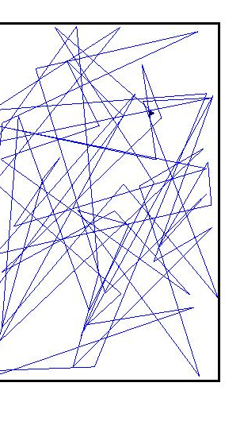
Future work (si baisse de créativité de l'enseignant.e)

Slide 34
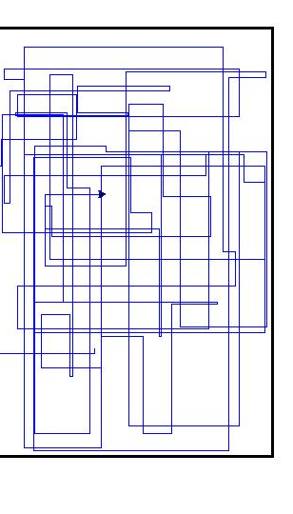
Future work 2

Slide 35
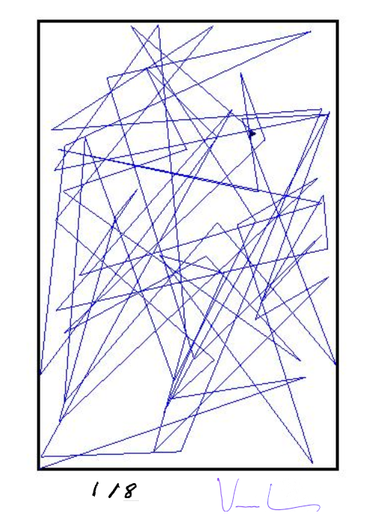
Résultat

Slide 36
Ressources
Diffusion bee https://diffusionbee.com/
Huggingface https://huggingface.co/
CivitAI https://civitai.com/
GIMP https://www.gimp.org/
Nightshade : https://nightshade.cs.uchicago.edu/index.html
Glaze : https://glaze.cs.uchicago.edu/index.html
Site de V. Keller https://vkeller,github.io/modulo-gybe (avec la ressources pour faire le TP)
Thierry Ménissier, Les quatre éthiques de l'intelligence artificielle, Revue d'anthropologie des connaissances, 2024

